Slide 1
Chương X: XÁC SUẤT
Bài 1. KHÔNG GIAN MẪU VÀ BIẾN CỐ
I
PHÉP THỬ NGẪU NHIÊN VÀ KHÔNG GIAN MẪU
1
Phép thử ngẫu nhiên
2
Không gian mẫu
II
BIẾN CỐ
III
LUYỆN TẬP

Slide 2
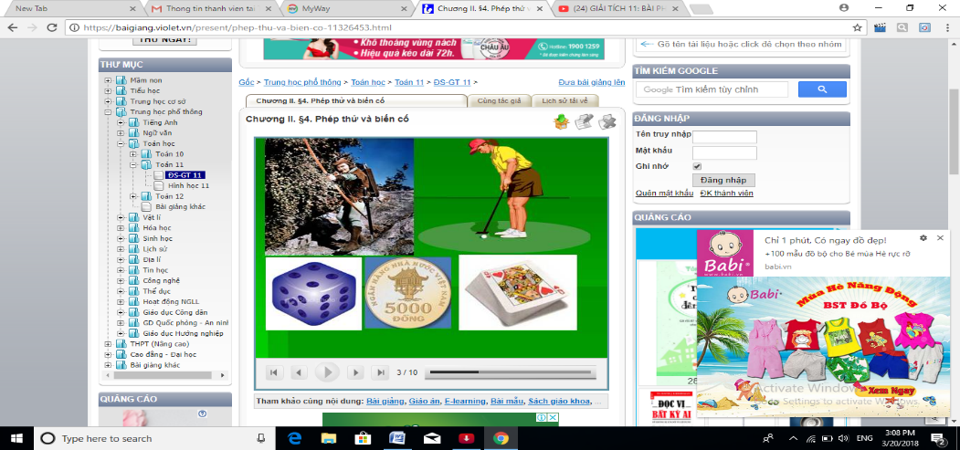

Slide 3
TRÒ CHƠI GIEO XÚC XẮC
LUẬT CHƠI:
Chia lớp thành 4 nhóm thực hiện trò chơi gieo xúc xắc qua phần mềm https://chuongtrinhmoi.com/
Mỗi nhóm cử một đại diện lên tung xúc xắc hai lần liên tiếp.
Kết quả:
Tích số chấm xuất hiện trên hai lần gieo lớn nhất sẽ giành chiến thắng.

Slide 4
HOẠT ĐỘNG NHÓM:
Liệt kê tất cả các kết quả có thể xảy ra
đối với số chấm xuất hiện trong hai lần gieo

Slide 5
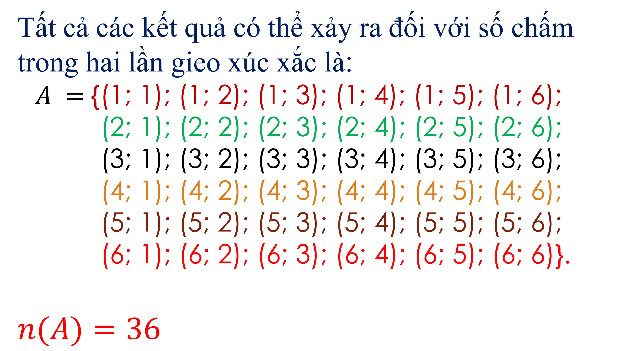
Tất cả các kết quả có thể xảy ra đối với số chấm trong hai lần gieo xúc xắc là:
$A =${(1; 1); (1; 2); (1; 3); (1; 4); (1; 5); (1; 6);
(2; 1); (2; 2); (2; 3); (2; 4); (2; 5); (2; 6);
(3; 1); (3; 2); (3; 3); (3; 4); (3; 5); (3; 6);
(4; 1); (4; 2); (4; 3); (4; 4); (4; 5); (4; 6);
(5; 1); (5; 2); (5; 3); (5; 4); (5; 5); (5; 6);
(6; 1); (6; 2); (6; 3); (6; 4); (6; 5); (6; 6)}.
$$n(A)=36$$

Slide 6
I
PHÉP THỬ NGẪU NHIÊN VÀ KHÔNG GIAN MẪU
Định nghĩa
Phép thử ngẫu nhiên (gọi tắt là phép thử) là một hoạt động mà ta không thể biết trước được kết quả của nó.
Tập hợp tất cả các kết quả có thể có của phép thử ngẫu nhiên được gọi là không gian mẫu, kí hiệu là Ω.
Chú ý
Trong chương này, ta chỉ xét các phép thử mà không gian mẫu gồm hữu hạn phần tử.
Notes:
Note: hiệu ứng xuất hiện…

Slide 7
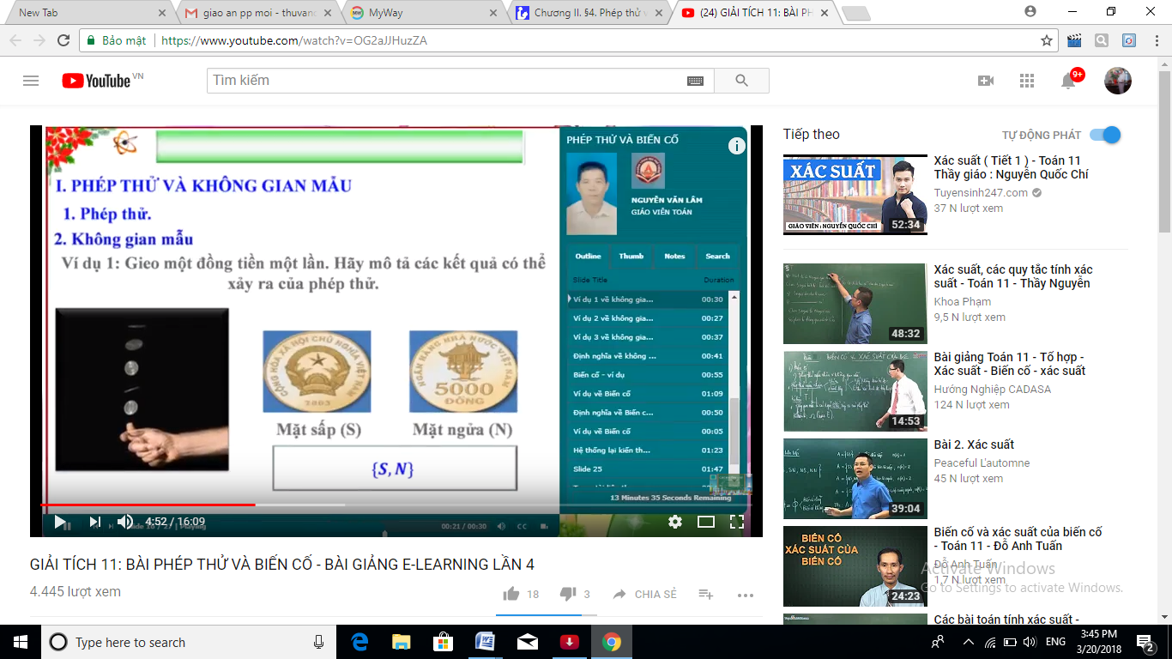
I
PHÉP THỬ NGẪU NHIÊN VÀ KHÔNG GIAN MẪU
Ví dụ 1
Một đồng xu có hai mặt, trên một mặt có ghi giá trị của đồng xu, thường gọi là mặt sấp, mặt kia là mặt ngửa. Hãy xác định không gian mẫu của mỗi phép thử ngẫu nhiên sau:
a) Tung đồng xu một lần
Bài giải
Notes:
Note: hiệu ứng xuất hiện…

Slide 8
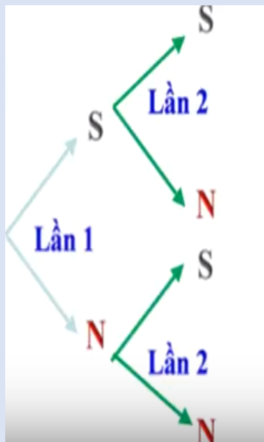
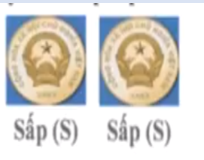
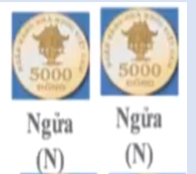
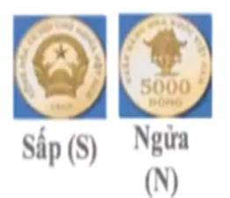
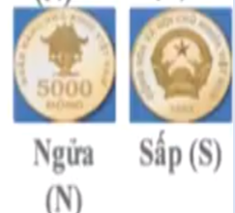
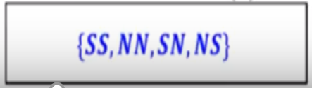
I
PHÉP THỬ KHÔNG GIAN MẪU
Ví dụ 1
b) Tung đồng xu hai lần
Bài giải
Notes:
Note: hiệu ứng xuất hiện…

Slide 9
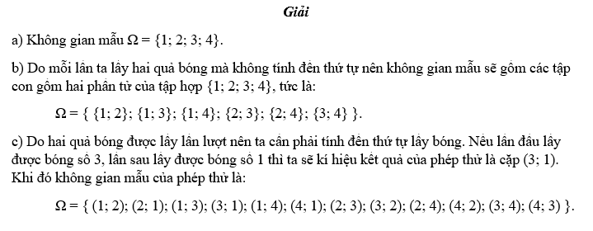
Ví dụ 2
Trong hộp có bốn quả bóng được đánh số từ 1 đến 4. hãy xác định không gian mẫu của các phép thử sau:
Lấy ngẫu nhiên một quả bóng
Lấy ngẫu nhiên cùng một lúc hai quả bóng
Lấy ngẫu nhiên lần lượt hai quả bóng.
Notes:
Note: hiệu ứng xuất hiện…

Slide 10
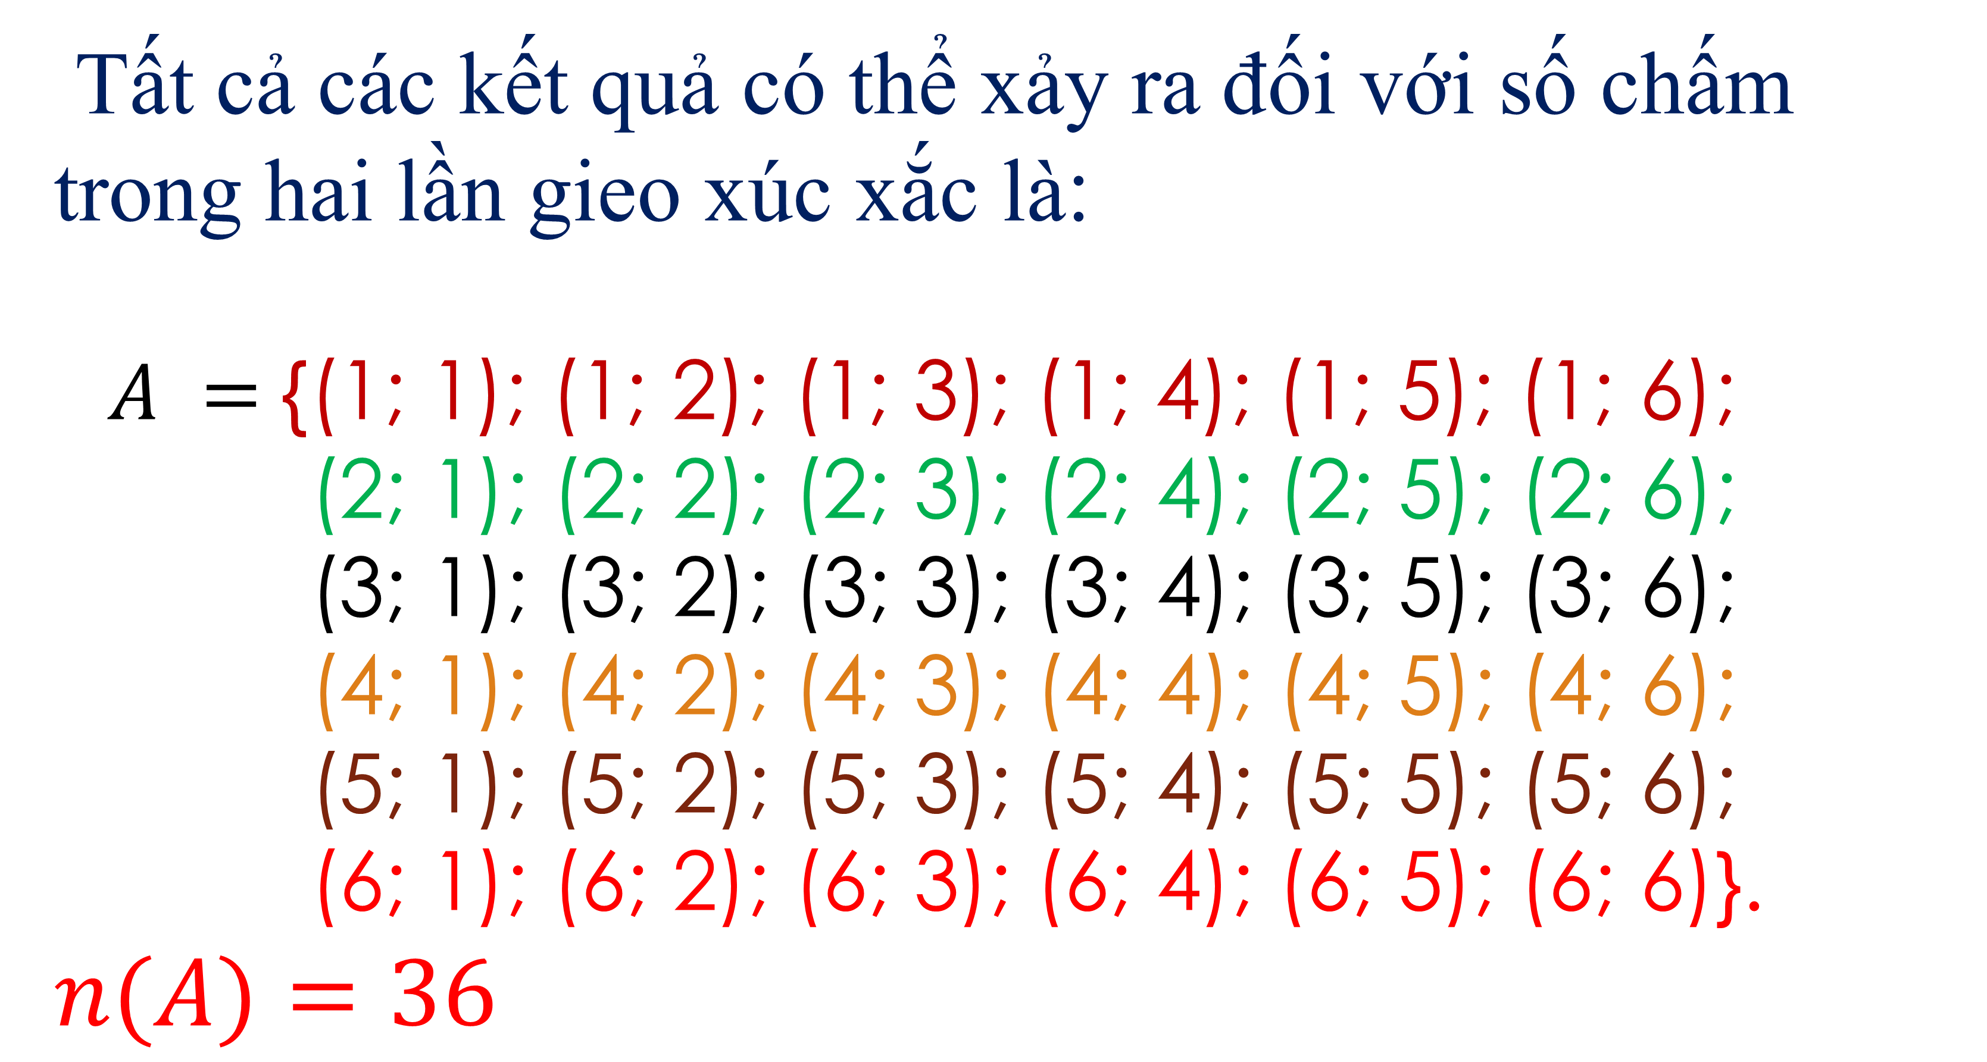
Tất cả các kết quả có thể xảy ra đối với số chấm trong hai lần gieo xúc xắc là:
$A =${(1; 1); (1; 2); (1; 3); (1; 4); (1; 5); (1; 6);
(2; 1); (2; 2); (2; 3); (2; 4); (2; 5); (2; 6);
(3; 1); (3; 2); (3; 3); (3; 4); (3; 5); (3; 6);
(4; 1); (4; 2); (4; 3); (4; 4); (4; 5); (4; 6);
(5; 1); (5; 2); (5; 3); (5; 4); (5; 5); (5; 6);
(6; 1); (6; 2); (6; 3); (6; 4); (6; 5); (6; 6)}.
$$n(A)=36$$

Slide 11
Nhóm 1 - Liệt kê số phần tử của tập hợp B gồm tất cả các kết quả có thể xảy ra khi số chấm xuất hiện sau hai lần gieo giống nhau.
Nhóm 2 - Liệt kê số phần tử của tập hợp C gồm tất cả các kết quả có thể xảy ra khi tổng số chấm xuất hiện sau hai lần gieo bằng 6.
Nhóm 3 - Liệt kê số phần tử của tập hợp D gồm tất cả các kết quả có thể xảy ra khi tích số chấm xuất hiện sau hai lần gieo bằng 12.
Nhóm 4 - Liệt kê số phần tử của tập hợp E gồm tất cả các kết quả có thể xảy ra khi tổng số chấm xuất hiện sau hai lần gieo là số chẵn.
CÂU HỎI CHUNG: Nhận xét mối quan hệ giữa tập hợp B và Ω, tập hợp C và Ω, tập hợp E và Ω.

Slide 12
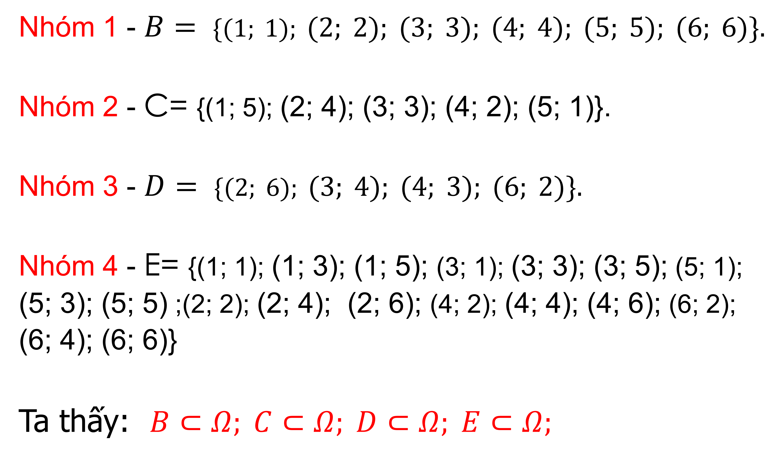
Nhóm 1 - $B= \{(1; 1); (2; 2); (3; 3); (4; 4); (5; 5); (6; 6)\}.$
Nhóm 2 - C= {(1; 5); (2; 4); (3; 3); (4; 2); (5; 1)}.
Nhóm 3 - $D= \{(2; 6); (3; 4); (4; 3); (6; 2)\}.$
Nhóm 4 - E= {(1; 1); (1; 3); (1; 5); (3; 1); (3; 3); (3; 5); (5; 1); (5; 3); (5; 5) ;(2; 2); (2; 4); (2; 6); (4; 2); (4; 4); (4; 6); (6; 2); (6; 4); (6; 6)}
Ta thấy: $B⊂Ω; C⊂Ω; D⊂Ω; E⊂Ω;$

Slide 13
II
BIẾN CỐ
Định nghĩa
Mỗi tập con của không gian mẫu được gọi là một biến cố, kí hiệu là A, B, C, …
Một kết quả thuộc A được gọi là kết quả làm cho A xảy ra, hoặc kết quả thuận lợi cho A.
Notes:
Note: hiệu ứng xuất hiện…

Slide 14
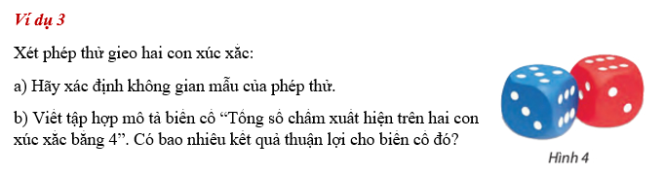

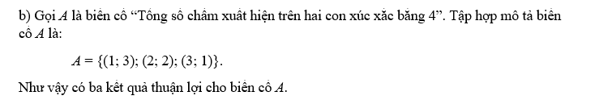
GIẢI:
a)

Slide 15


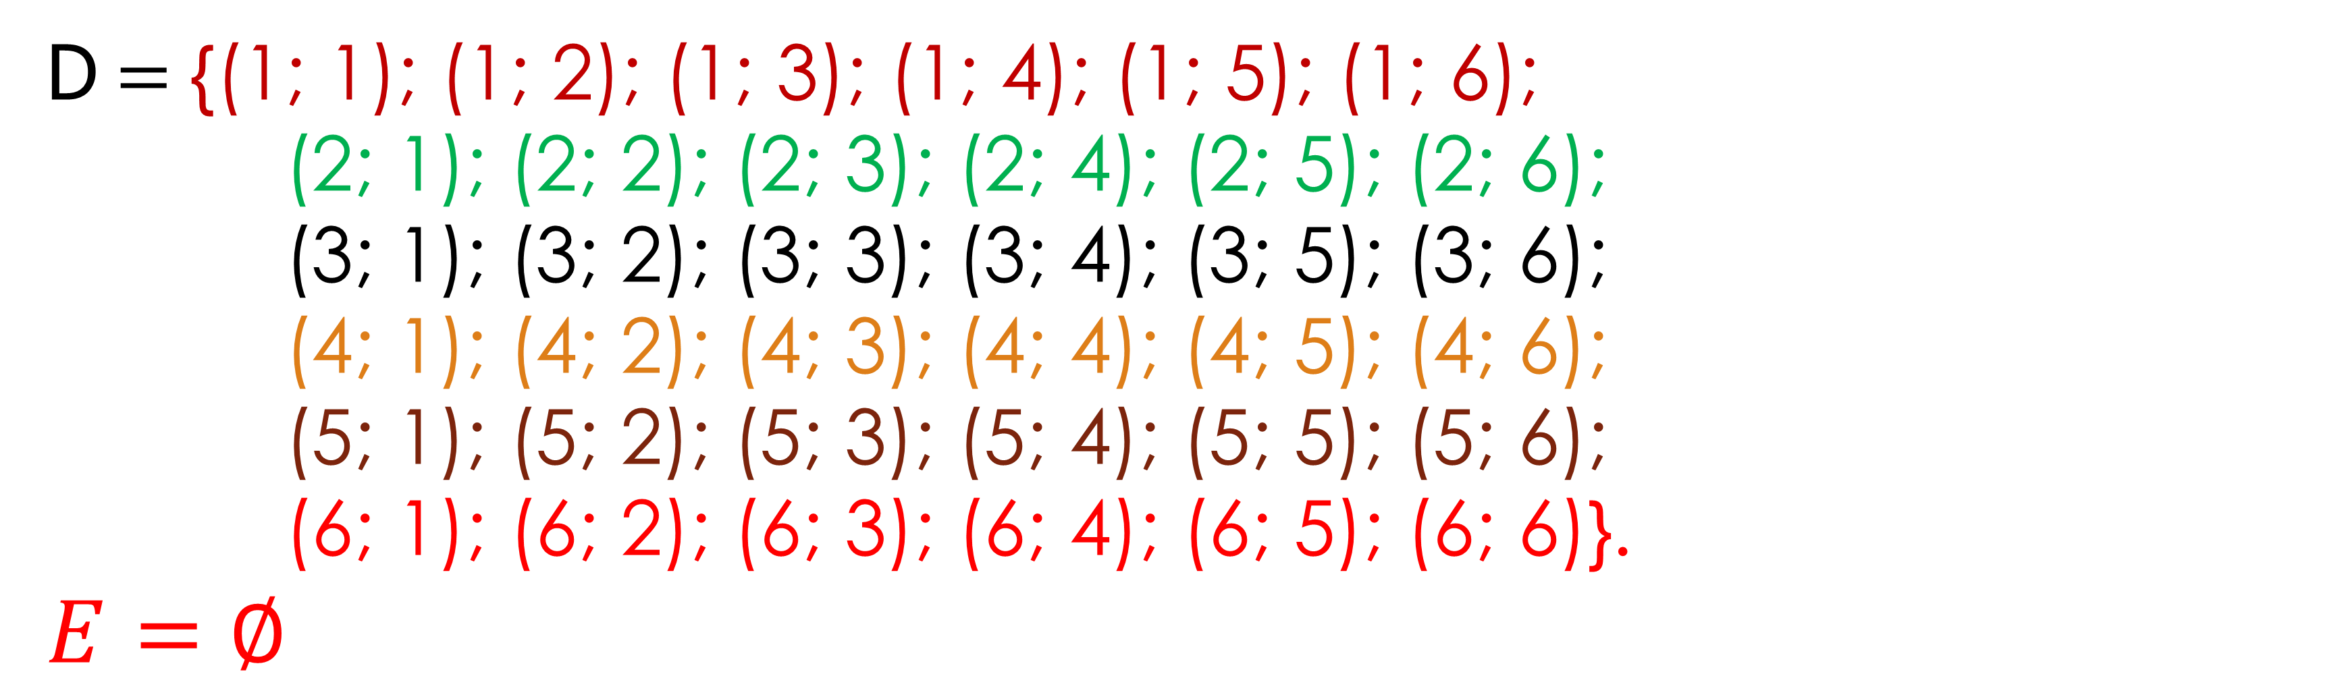
D$=${(1; 1); (1; 2); (1; 3); (1; 4); (1; 5); (1; 6);
(2; 1); (2; 2); (2; 3); (2; 4); (2; 5); (2; 6);
(3; 1); (3; 2); (3; 3); (3; 4); (3; 5); (3; 6);
(4; 1); (4; 2); (4; 3); (4; 4); (4; 5); (4; 6);
(5; 1); (5; 2); (5; 3); (5; 4); (5; 5); (5; 6);
(6; 1); (6; 2); (6; 3); (6; 4); (6; 5); (6; 6)}.
$$E=∅$$
NHẬN XÉT:

Slide 16
II
BIẾN CỐ
Định nghĩa
Biến cố chắc chắn là biến cố luôn xảy ra, kí hiệu là Ω.
Biến cố không thể là biến cố không bao giờ xảy ra, kí hiệu là Ø.
Notes:
Note: hiệu ứng xuất hiện…

Slide 17
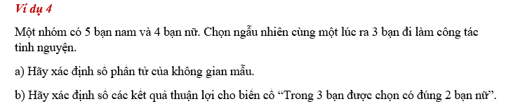

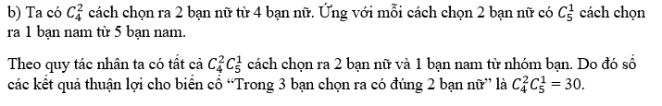

Slide 18
III
LUYỆN TẬP
2
Bài tập trắc nghiệm
Câu 1
Trong các thí nghiệm sau, thí nghiệm nào không phải là phép thử ngẫu nhiên?
A. Gieo đồng tiền xem nó mặt ngửa hay mặt sấp.
B. Gieo con súc sắc xem xuất hiện mặt mấy chấm.
C. Chọn bất kì 1 HS trong lớp và xem là nam hay nữ.
D. Quan sát vận động viên chạy bộ xem được bao nhiêu km/h.
D
Bài giải
Đáp án D không phải là phép thử ngẫu nhiên vì ta không biết chắc chắn các kết quả có thể xảy ra.
Notes:
Note: hiệu ứng xuất hiện…

Slide 19
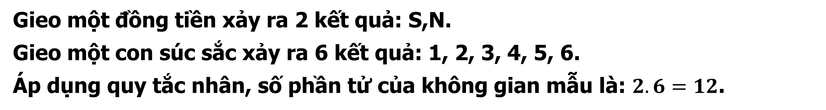
III
LUYỆN TẬP
2
Bài tập trắc nghiệm
Câu 2
Gieo một đồng tiền và một con súc sắc. Số phần tử của không gian mẫu là:
A. 24 . B. 12. C. 6 . D. 8.
B
Bài giải
Gieo một đồng tiền xảy ra 2 kết quả: S,N.
Gieo một con súc sắc xảy ra 6 kết quả: 1, 2, 3, 4, 5, 6.
Áp dụng quy tắc nhân, số phần tử của không gian mẫu là: $2.6=12$.
Notes:
Note: hiệu ứng xuất hiện…

Slide 20
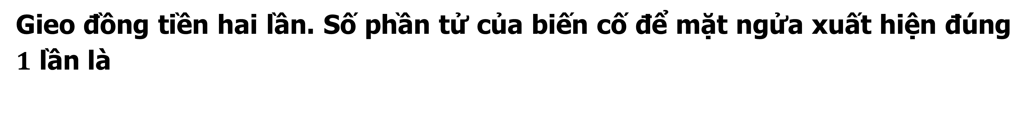
II
LUYỆN TẬP
2
Bài tập trắc nghiệm
Câu 3
Gieo đồng tiền hai lần. Số phần tử của biến cố để mặt ngửa xuất hiện đúng $1$ lần là
A
A. $2$. B. 4 C. 5. D. 6.
Bài giải
Liệt kê ta có: $A=\left\{NS,SN\right\}$
Notes:
Note: hiệu ứng xuất hiện…

Slide 21
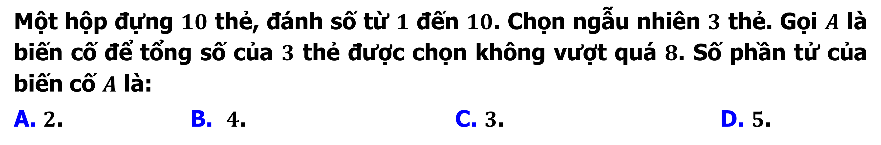
II
LUYỆN TẬP
2
Bài tập trắc nghiệm
Câu 4
Một hộp đựng $10$ thẻ, đánh số từ $1$ đến $10$. Chọn ngẫu nhiên $3$ thẻ. Gọi $A$ là biến cố để tổng số của $3$ thẻ được chọn không vượt quá $8$. Số phần tử của biến cố $A$ là:
A. $2$. B. $4$. C. $3$. D. $5$.
B
Bài giải
Liệt kê ta có: $A=\left\{\left(1;2;3\right);\left(1;2;4\right);\left(1;2;5\right);\left(1;3;4\right)\right\}$
Notes:
Note: hiệu ứng xuất hiện…

